Slide 1
KOLOROWANIE GRAFÓW
Mateusz Banach 176767
Norbert Chudzik 176780

Slide 2
🎓 Wstęp teoretyczny Problem kolorowania grafu
Kolorowanie grafu to klasyczny problem z dziedziny teorii grafów i algorytmiki dyskretnej. Polega on na przypisaniu kolorów wierzchołkom grafu w taki sposób, aby żadne dwa sąsiadujące wierzchołki nie miały tego samego koloru. Głównym celem jest minimalizacja liczby użytych kolorów – ta liczba nazywana jest chromatyczną liczbą grafu.
Problem ten ma wiele praktycznych zastosowań, m.in.:
planowanie egzaminów (żeby żaden student nie miał dwóch kolokwiów w tym samym czasie),
przydział częstotliwości w sieciach bezprzewodowych,
kolorowanie map (żadne dwa sąsiadujące państwa nie mogą mieć tego samego koloru),
rejestrowanie zadań w systemach wieloprocesorowych.

Slide 3
🛠️ Podejścia algorytmiczne
W ramach projektu zaimplementowano i porównano pięć algorytmów rozwiązujących problem kolorowania grafu:
Zachłanne:
Largest First (LF)
Smallest Last (SL)
Saturation Largest First (SLF/DSATUR)
Brute Force – przegląd wszystkich możliwych kolorowań (dla bardzo małych grafów),
Backtracking – rekurencyjne przeszukiwanie z cofaniem (dla małych i średnich grafów).

Slide 4
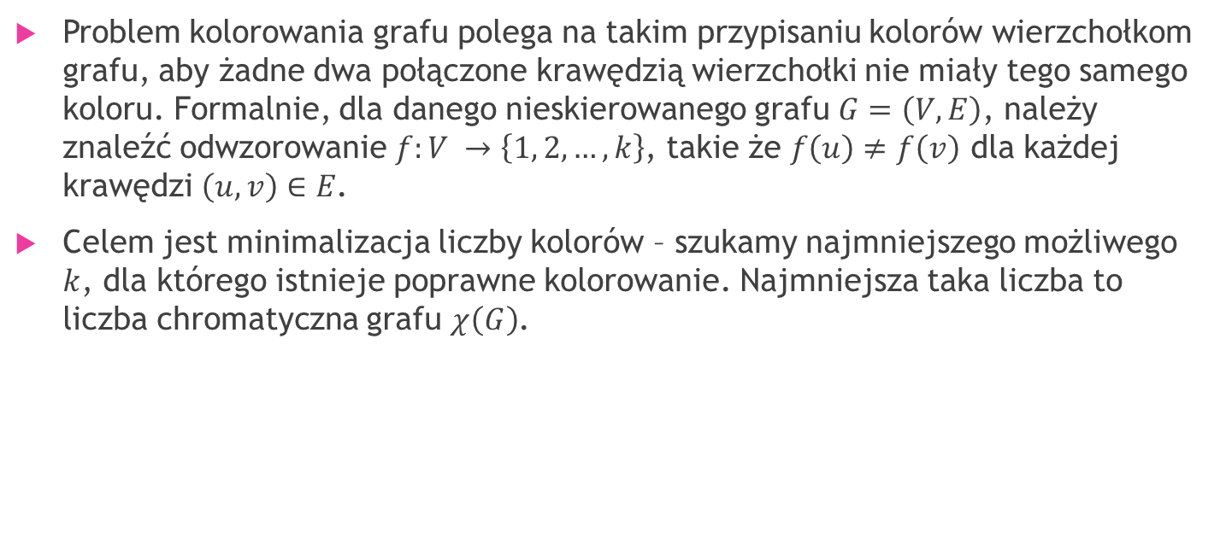
📌 Opis problemu – Kolorowanie grafu
Problem kolorowania grafu polega na takim przypisaniu kolorów wierzchołkom grafu, aby żadne dwa połączone krawędzią wierzchołki nie miały tego samego koloru. Formalnie, dla danego nieskierowanego grafu $G=\left(V, E\right)$, należy znaleźć odwzorowanie $f:V →\left\{1, 2, …, k\right\}$, takie że $f\left(u\right)≠f\left(v\right)$ dla każdej krawędzi $\left(u, v\right)∈E$.
Celem jest minimalizacja liczby kolorów – szukamy najmniejszego możliwego $k$, dla którego istnieje poprawne kolorowanie. Najmniejsza taka liczba to liczba chromatyczna grafu $χ\left(G\right)$.

Slide 5
🗽Modelowanie problemu
Graf modelowany jest jako obiekt networkx.Graph, gdzie: 🔹 wierzchołki odpowiadają obiektom do pokolorowania (np. egzaminy, zadania) 🔹 krawędzie oznaczają konflikty – połączenia między elementami,
które nie mogą mieć tego samego koloru
W projekcie generowane są różne typy grafów: 🔹 losowy – z określoną liczbą wierzchołków i prawdopodobieństwem krawędzi 🔹 siatkowy (grid) – regularna dwuwymiarowa siatka 🔹 pełny – każdy z każdym 🔹 drzewo – struktura bez cykli
Dla każdego grafu uruchamiane są wybrane algorytmy.
Liczba użytych kolorów oraz czas działania są zapisywane i wizualizowane,
co pozwala porównać skuteczność i wydajność podejść.

Slide 6
💡 Rozwiązanie problemu przy pomocy algorytmów
W celu rozwiązania problemu kolorowania grafu zaimplementowano pięć algorytmów:
• Greedy LF (Largest First) – koloruje wierzchołki w kolejności malejącego stopnia • Greedy SL (Smallest Last) – usuwa wierzchołki o najmniejszym stopniu, koloruje w odwrotnej kolejności • Greedy SLF (Saturation Largest First) – wybiera wierzchołki o największym nasyceniu (liczba kolorów u sąsiadów) • Brute Force – sprawdza wszystkie możliwe kombinacje kolorów (dla małych grafów) • Backtracking – rekurencyjne przypisywanie kolorów z cofnięciem w razie konfliktu
Dla każdego grafu mierzona jest liczba kolorów i czas działania. Wyniki zapisywane są do plików i wizualizowane w formie wykresów – co pozwala na analizę skuteczności i wydajności.

Slide 7
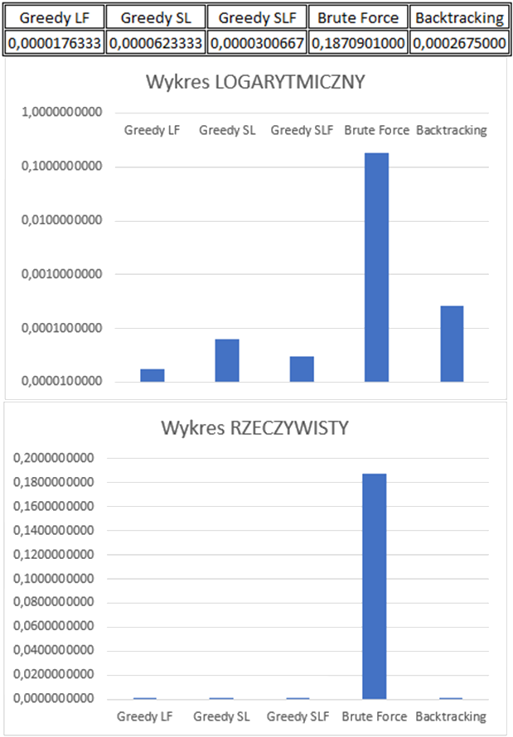
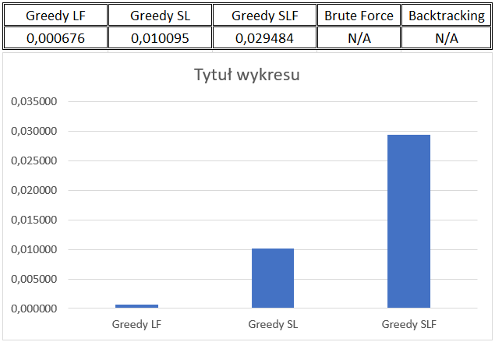
Testowanie algorytmów
Dla 10 Wierzchołków
Testy zostały wykonane po 30 razy
Dla 200 Wierzchołków

Slide 8
📊 Wykres 1: 200 wierzchołków
Wnioski:
Brute Force i Backtracking nie zostały uruchomione – co jest zgodne z założeniem projektu
(algorytmy te są zbyt wolne dla dużych grafów).
Wydajność pozostałych algorytmów:
Greedy LF wykazał się najwyższą efektywnością czasową – średnio ~0,00068s.
Greedy SL był wolniejszy – średnio ~0,0101s.
Greedy SLF najwolniejszy z tej trójki – średnio ~0,0295s.
Czas działania wzrasta wraz ze złożonością algorytmu – SLF analizuje stopnie nasycenia,
co jest kosztowniejsze niż samo sortowanie po stopniu.

Slide 9
📊 Wykres 2: 10 wierzchołków
Wnioski:
Brute Force zużył znacznie najwięcej czasu (~0,187s) – co pokazuje, że mimo małego grafu jego złożoność obliczeniowa (eksponencjalna) jest dramatycznie większa.
Backtracking był również wolniejszy (~0,00027s), ale dużo szybszy niż Brute Force, dzięki przycinaniu gałęzi przeszukiwania (ang. pruning).
W porównaniu do wariantów zachłannych:
Greedy LF (~0,0000176s) i Greedy SL (~0,0000623s) są praktycznie natychmiastowe,
SLF nadal najwolniejszy z zachłannych, ale wciąż kilkaset razy szybszy niż Brute Force.

Slide 10
🧠 Ogólne wnioski:
Zachłanne algorytmy są zdecydowanie najszybsze i dobrze skalują się do dużych grafów, ale nie zawsze znajdują rozwiązanie z minimalną liczbą kolorów.
Brute Force staje się bezużyteczny przy większych grafach (już powyżej ~16 wierzchołków).
Backtracking to kompromis – daje porównywalnie dobre wyniki do algorytmów zachłannych, ale nadal wymaga ograniczenia rozmiaru grafu do ~30 wierzchołków.
Greedy SLF daje zwykle lepsze jakościowo kolorowanie (mniej kolorów) niż inne zachłanne metody, ale jego koszt czasowy rośnie z liczbą wierzchołków.

Slide 11

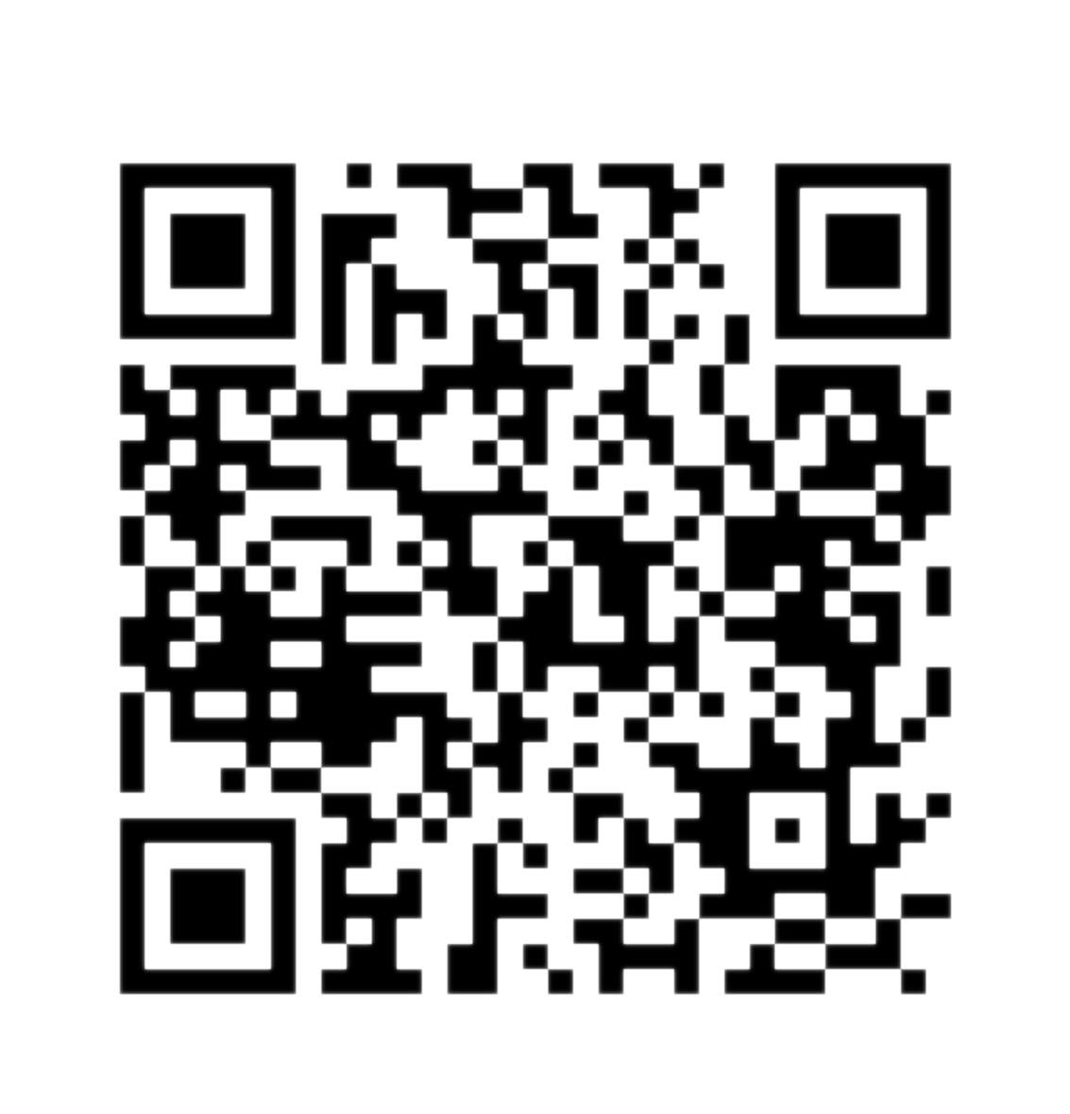
DZIĘKUJEMY ZA UWAGĘ

